Slide 1
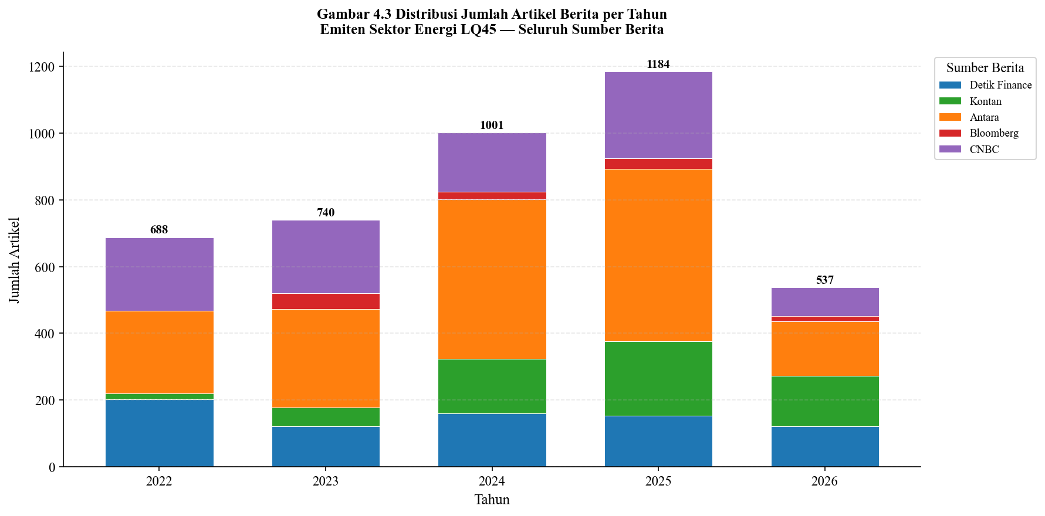
BAB 4.1.2 — PENGUMPULAN DATA
Tahapan & Hasil Scraping Data Berita Ekonomi
Kumpulkan 5 Sumber
Standarisasi & Gabung
Gambar 4.3 — Jumlah Artikel per Tahun per Sumber
1
2
Scraping artikel dari Detik Finance, Kontan, Antara, Bloomberg & CNBC berdasarkan kata kunci 7 emiten LQ45 sektor energi.
Kolom disamakan (rename map: Emiten, Tanggal, Headline, Isi Berita) lalu seluruh CSV digabung ke satu DataFrame.
3
Validasi Kualitas
4
Simpan Dataset Final
Pemeriksaan duplikasi & rentang tanggal per sumber — hasil: 0 duplikat, data siap diolah.
Disimpan sebagai berita_gabungan_semua_sumber_FINAL.csv, menjadi input tahap analisis sentimen IndoBERT.
Periode data: 01 Jan 2022 – 24 Jun 2026 (5 tahun)Kontributor terbesar: Antara (1.701 artikel, 41,0%), disusul CNBC (23,2%) dan Detik Finance (18,3%)Emiten paling banyak diberitakan: PGAS (1.082) dan ADRO (892)
4.150
5
0
Total Artikel
Sumber Media
Duplikat
Sumber: hasil pengolahan notebook GABUNG_BERITA_FINAL.ipynb, 2026

Slide 2
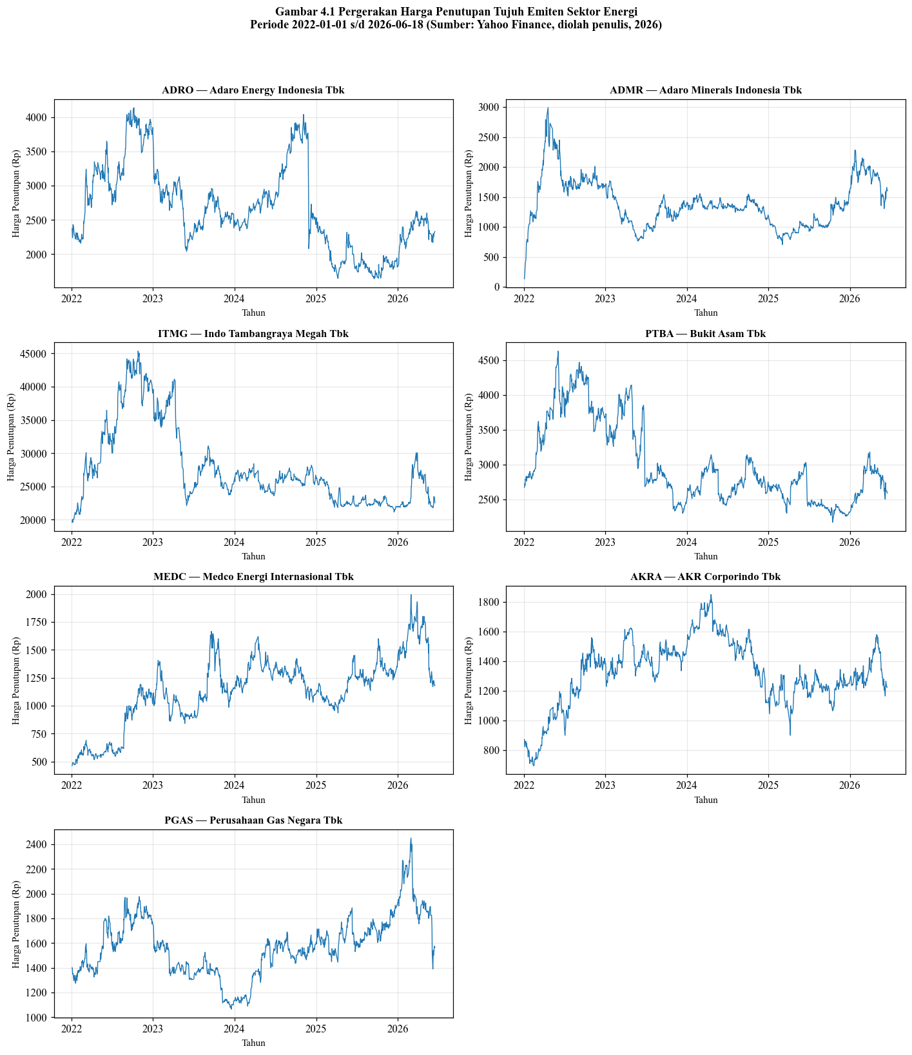
BAB 4.1.1 — PENGUMPULAN DATA
Tahapan & Hasil Scraping Data Harga Saham (OHLCV)
Tentukan Parameter — 7 ticker LQ45 sektor energi (ADRO, ADMR, ITMG, PTBA, MEDC, AKRA, PGAS) & periode 01 Jan 2022 – 18 Jun 2026.
Gambar 4.1 — Tren Harga Penutupan (Close) 7 Emiten, 2022–2026
1
Unduh OHLCV via yfinance — Data Open, High, Low, Close, Adj Close & Volume diunduh harian per emiten menggunakan library yfinance.
2
Periksa Kualitas Data — Cek missing value & duplikasi tanggal bursa per emiten — hasil: dataset bersih, 0 missing & 0 duplikat.
3
Susun Format & Simpan — Digabung ke long format (Tabel 4.1) & wide format harga Close (Tabel 4.2), lalu disimpan sbg harga_saham_raw.csv.
4
Sumber: Yahoo Finance via yfinance, diolah penulis (2026)
7
1.065
7.455
Emiten Energi
Observasi/Emiten
Total Baris

